Slide 1


Développement d’un magnétomètre spécifique pour supraconducteurs nanocomposites
Julien LECLERC
Encadrant : Claire ANTOINE
Stage de seconde année de master SEE

Slide 2
Sommaire
I/ Présentation du stage
II/ Calculs et réalisation du magnétomètre
III/ Essais expérimentaux
IV/ Conclusion

Slide 3
Sommaire
I/ Présentation du stage.
II/ Calculs et réalisation du magnétomètre.
III/ Essais expérimentaux.
IV/ Conclusion

Slide 4
Présentation du stage
But du stage : mesurer le premier champ critique de supraconducteurs nanocomposites.
Utiliser le principe d’une expérimentation qui a été réalisée à l’université de Naples.

Slide 5
Les supraconducteurs nanocomposites
Barrière de surface et faible R_{BCS}
Champ magnétique B (mT)
H_{appliqué}
H_{Nb}
Coefficient de qualité Q₀
Vers extérieur cavité
←
Surface interne de la cavité
Champ Accélérateur E_{acc} (MV/m)
Supra Nanocomposites: supra/ isolant /supra sur Nb massif
  Structures proposées par le théoricien A. Gurevich en 2006 pour vaincre le monopole du Nb massif en SRF
  Films minces. d< λ => augmentation de H_{C1} et H_{s} (e.g. 20 nm NbN : H_{C1} x ~200)
  Blindage de la surface du niobium => transition à l’état normal retardée => champ accélérateur plus élevé.
  => Q₀^{multi} >> Q₀^{Nb}
  Isolant : découplage des couches supra.
5
Notes:
A. Gurevich, "Enhancement of RF breakdown field of SC by multilayer coating". Appl. Phys.Lett., 2006. 88: p. 12511.
Les couches nanométriques présentent une très grande barrière de surface pour le champ // mais très fines => très sensibles au champ ⊥
Niobium massif = très efficace pour se protéger du champ ⊥
La combinaison des deux devrait être + efficace que les 2 séparés
De + :
Couche nanométriques en supra + haut Tc => si bonne qualité, résistance de surface + faible => on devrait gagner en champ accélérateur ET on diminue les pertes cryogéniques !
échantillons « modèles » car peu réaliste par rapport aux cavités (on n’est pas près de faire des cavités en saphir monocrystallin !)

Slide 6
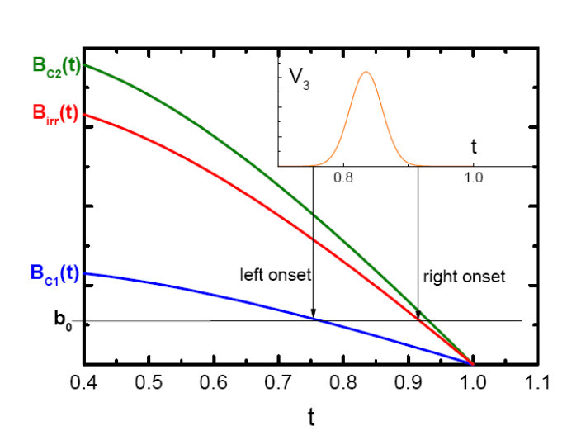
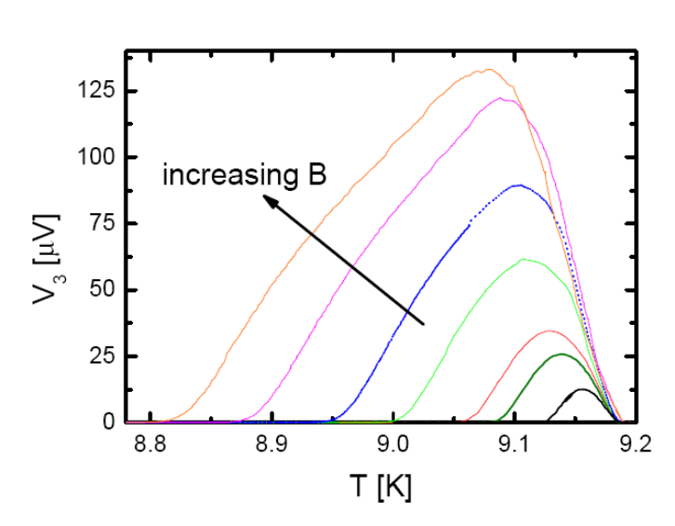
Principe de la mesure
On applique un champ magnétique sinusoïdal à l’échantillon puis on augmente sa température.
Lorsque le supraconducteur est à l’état Meisner, son comportement est linéaire. Le courant dans la bobine créant le champ ne contient donc pas d’harmoniques.
Lorsque le premier champ critique est dépassé, un troisième harmonique apparait dans le courant du fait du comportement non linéaire de l’échantillon.
Quand le champ d’irréversibilité est dépassé, le courant redevient purement sinusoïdal.
= T/Tc
B_{C1} @ 9 K
B_{C1} @ 8.8 K

Slide 7
Objectifs
Température de fonctionnement : de 1,8K à 40k.
Champ magnétique appliqué maximum : 200mT.
Dimensions de l’échantillon : carré de 1,5 cm de coté.
Mesure locale (bobine de taille inferieure à l’échantillon).

Slide 8
Sommaire
I/ Présentation du stage.
II/ Calculs et réalisation du magnétomètre.
III/ Essais expérimentaux.
IV/ Conclusion

Slide 9
Schéma de principe du porte échantillon
Barre en cuivre pour la thermalisation des fils
Ressort
Bille de verre
Bobine
Echantillon
Plaque de cuivre
Plaque de cuivre pour une température uniforme dans l’échantillon
Sonde température
Acier
Tresse Thermique
Cuivre
Fil chauffant

Slide 10
Positionnement des calles en billes de verre
On injecte de la colle avec une bonne conductivité thermique
On injecte de la colle
Bille de verre
Calle d’épaisseur connue
Bobine

Slide 11
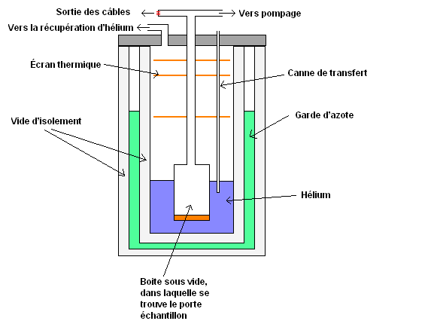
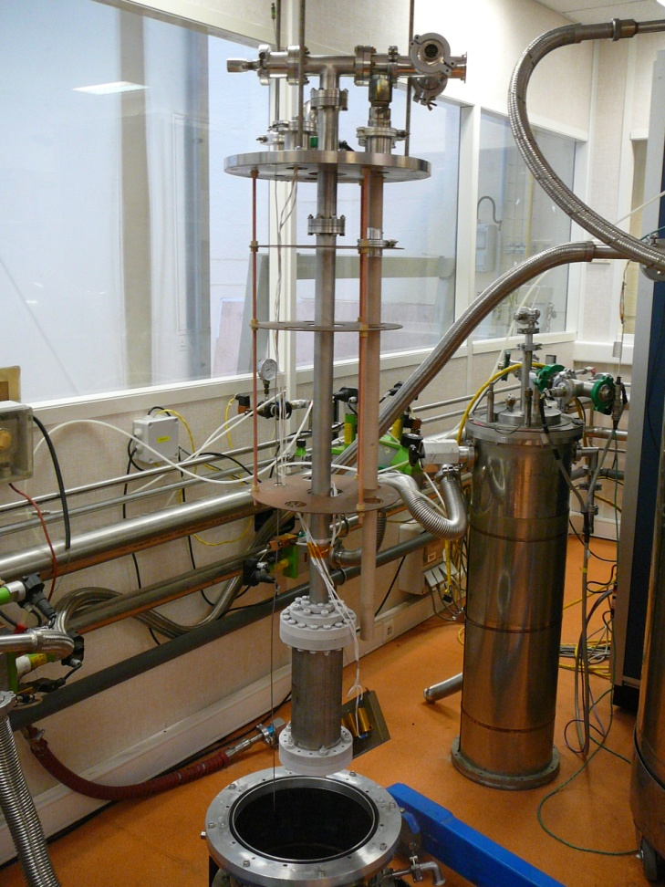
Le cryostat et l’insert.

Slide 12
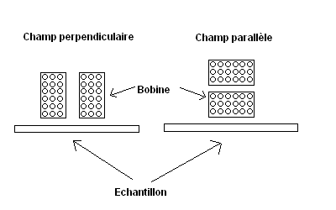
Calcul de la bobine
Pour cette manipulation, on
souhaite réaliser deux bobines :
Une créant un champ parallèle à l’échantillon.
Une seconde créant un champ perpendiculaire
à l’échantillon.
Dans un premier temps, seule la solution du champ perpendiculaire vas être réalisée.

Slide 13
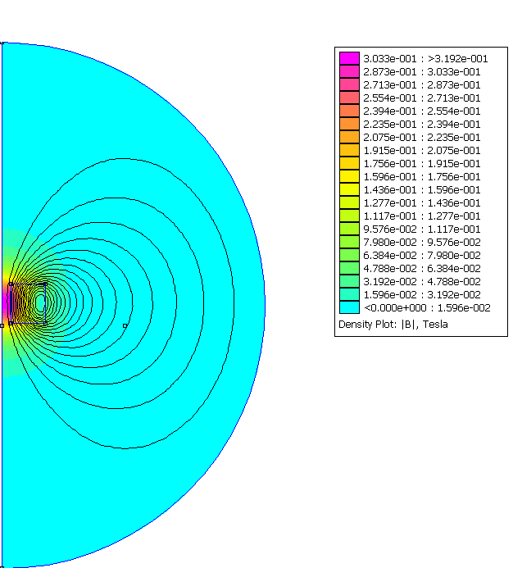
Calcul de la bobine
La bobine a été dimensionnée avec FEMM*.
Fort champ + Petite bobine = densité de courant élevée
  => nécessité d’un très bon refroidissement
* http://www.femm.info

Slide 14
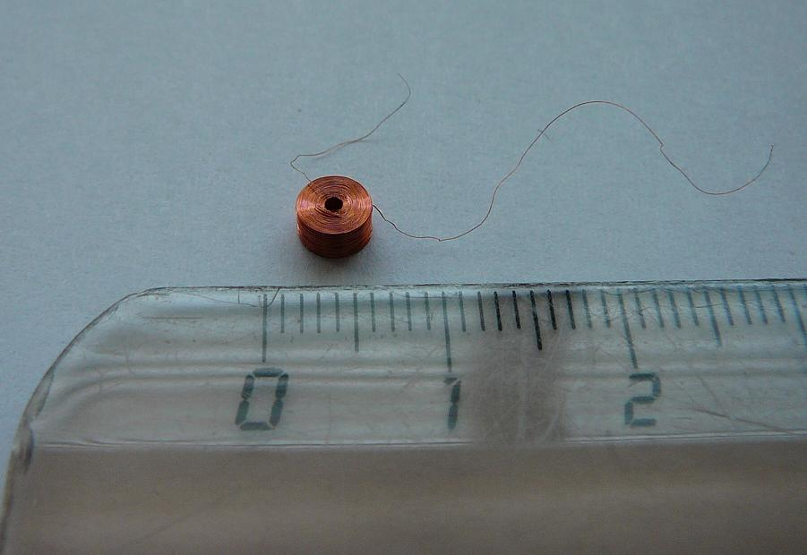
Caractéristiques finales de la bobine
diamètre intérieur : 1mm
diamètre extérieur : 5mm
Longueur : 2,25 mm
Fil : 32µm
Nombre de spires : 2800
Courant/Tension pour obtenir 200mT à 1Khz : 247mA (J=290A/mm²) / 24,32V
Puissance dissipée à 200mT : 0,4W

Slide 15
Pompage sur l’hélium
Afin de descendre la température de l’hélium en dessous de 4,2K, il est nécessaire d’abaisser la pression.
La pompe que nous allons utiliser est capable d’amener l’hélium à une température de 1,8K avec un débit de 400m³/h, ce qui correspond à une puissance dissipée de 6,5W.

Slide 16
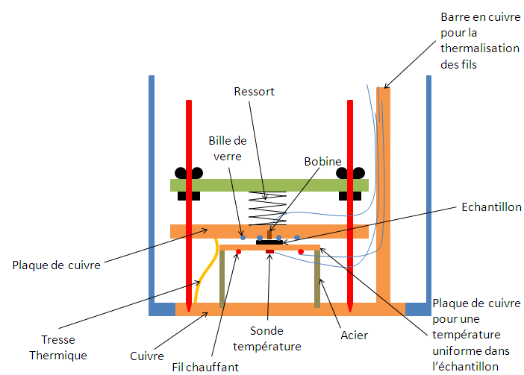
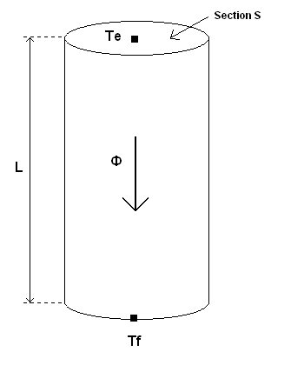

Calcul des pattes du porte échantillon
Puissance de chauffage 1W => 1 litre d’He par heure.
Avec 3 pattes de longueur L=2cm et de section S=78mm² (1 cm de diamètre), nous obtenons Te=40,2K , ce qui correspond à la température souhaitée (intégrale de conductivité calculée avec Cryocomp).

Slide 17
Refroidissement de la bobine
Il faut que la bobine soit fixée sur un support ayant une bonne conductivité thermique pour évacuer la chaleur.
Nous avons donc utilisé une plaque de cuivre.
Rq : Des courants induits vont apparaitre, provoquant une dissipation d’énergie et une diminution du champ magnétique.

Slide 18
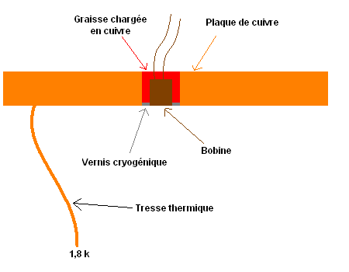
Refroidissement de la bobine
La bobine sera maintenue en place par une fine épaisseur de vernis cryogénique , puis, de la graisse chargée en cuivre lui assurera un bon contact thermique avec la plaque.
Cette plaque sera reliée au point froid par une tresse thermique.
Le calcul montre que la température de la bobine atteindra 7,1K à la puissance maximale.

Slide 19
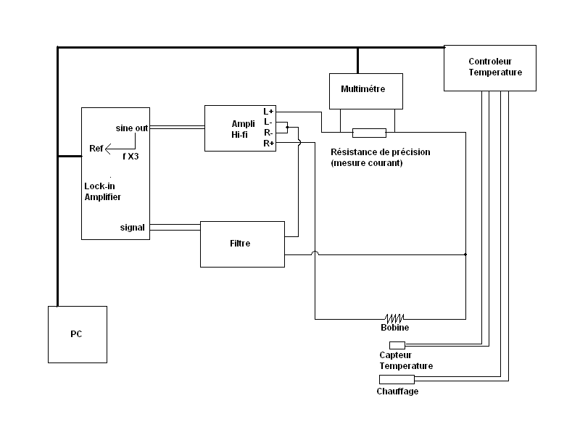
Appareillage électronique : schéma électrique

Slide 20
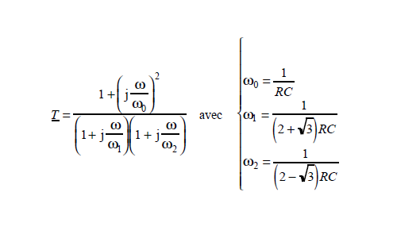
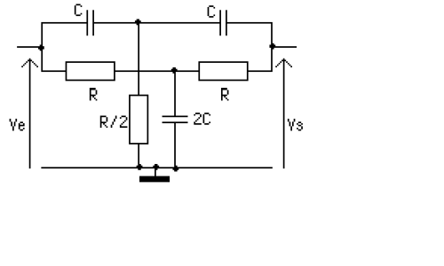
Calcul du filtre Notch
Avec R= 34,8 KΩ
C= 4,7 nF
Fo= 973 Hz

Slide 21
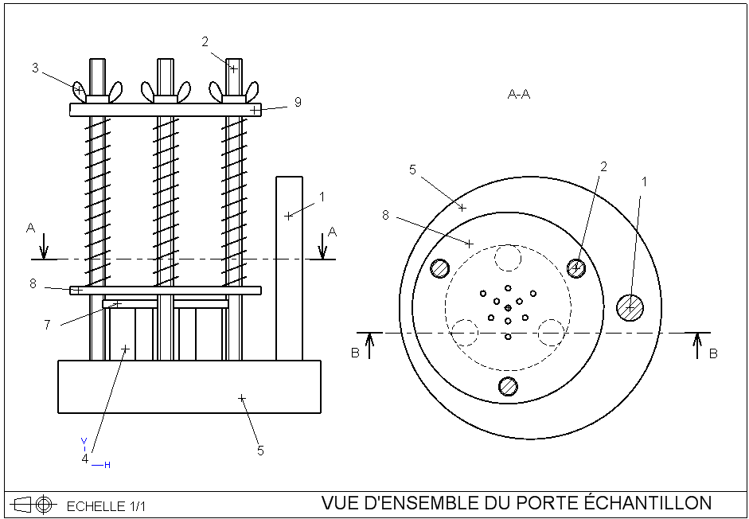
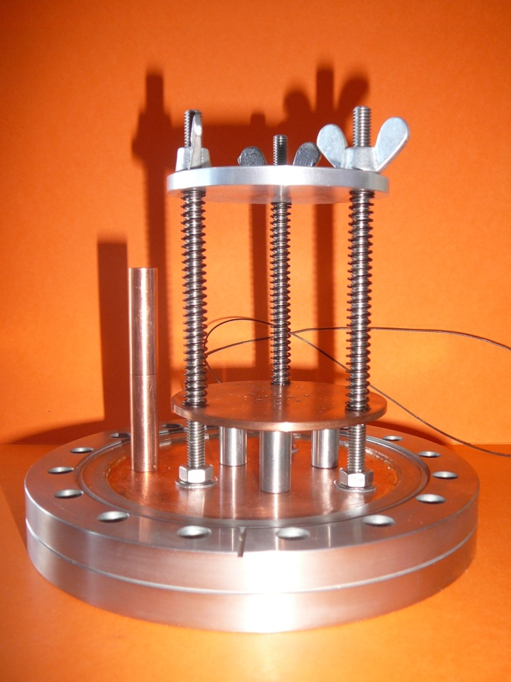
Réalisation du porte échantillon
Les plans ont été réalisés à l’aide du logiciel microsystème.
Les pièces ont été usinées par l’atelier.

Slide 22
Câblage électrique et capteurs
3 capteurs de température ont été placés :
    Un sous la plaque supportant l’échantillon (pour la mesure de la température de ce dernier).
    Un sur la plaque de cuivre inferieur (point froid).
    Un dans le bain d’hélium.
Un fil résistif à été collé sous la plaque supportant l’échantillon.
Le câblage de la bobine a été réalisé.
Tous les fils sont thermalisés sur une tige en cuivre reliée au point froid.

Slide 23
Sommaire
I/ Présentation du stage.
II/ Calculs et réalisation du magnétomètre.
III/ Essais expérimentaux.
IV/ Conclusion

Slide 24
Premier essai
Le premier essai a été un échec : la canne de transfert ne descendait pas assez profondément dans le cryostat. Le remplissage en hélium était alors impossible.
Des modifications ont été réalisées :
  Augmentation de la longueur de la canne de transfert.
  Ajout d’une garde d’azote.
  Amélioration des écrans thermiques.

Slide 25
Tests du dispositif
Température mesurée au niveau de l’échantillon : 4,27K (sans pompage sur le bain).
Puissance de chauffage nécessaire pour atteindre 40K : 1,5W ( la valeur théorique était de 1W).
La régulation de température fonctionne très bien.

Slide 26
Détermination du courant maximum admissible dans la bobine
Nous avons augmenté progressivement le courant dans une bobine test jusqu’à sa destruction, tout en mesurant sa résistance et son inductance.
La bobine a été détruite lorsque le courant a atteint 52,8 mA (65,7 A/mm²) soit 5 fois moins que ce que nous espérions.
La solution serait peut-être de faire fonctionner le système en « pulsé ».

Slide 27
Essai de pompage
Un pompage sur le bain d’hélium a permis d’abaisser la température à 1,67K (pression de 10 mb).
Le temps nécessaire pour atteindre cette température est d’environ 2 heures.

Slide 28
Rampe de température et refroidissement
Le régulateur a été programmé pour fournir, comme consigne de température, une rampe (0,4 K/min) allant de 1,8K à 18K.
Ensuite, une refroidissement a été réalisé pour évaluer le temps qui sera nécessaire d’attendre entre chaque mesure.
=> Le système est donc capable d’effectuer une rampe de température puis de se refroidir rapidement.

Slide 29
Sommaire
I/ Présentation du stage.
II/ Calculs et réalisation du magnétomètre.
III/ Essais expérimentaux.
IV/ Conclusion

Slide 30
Conclusion et perspectives
Le porte échantillon ainsi que le câblage des capteurs de température et du fil résistif a été réalisé.
Le cryostat a été mis en place, a été raccordé à la récupération d’hélium et au système de pompage. Une sonde de niveau a été mise en place ainsi que deux capteurs de pression.
La partie cryogénique fonctionne a présent parfaitement bien.
La régulation de température est très performante.
Un problème lors de la livraison des bobines a nécessité leur renvoi pour réparation.
Un programme d’acquisition est en cours de développement (Labview)

Slide 31
Ce qui reste a effectuer
Les bobines doivent être fixées dans leur support.
Un moyen doit être trouvé pour atteindre le champs requis sans détruire les bobines ( il serait peut être possible de les faire fonctionner en « pulsé »)
Le programme Labview automatisant les mesures doit être terminé.
L’ensemble du dispositif doit être testé et étalonné.

Slide 32
Bilan général
Ce sujet m’a beaucoup plu car il était pluridisciplinaire, j’ai pu aborder aussi bien les aspects théoriques que pratiques de ce type de mesure.
Le stage m’a permis de découvrir le monde de la recherche, dans un centre mondialement reconnus. Il sera un atout certain pour ma carrière future.

